Slide 1
Audit Carrefour
Magasin: Grombalia
Le 28 mars 2019
M Souheil Draoui

Slide 2
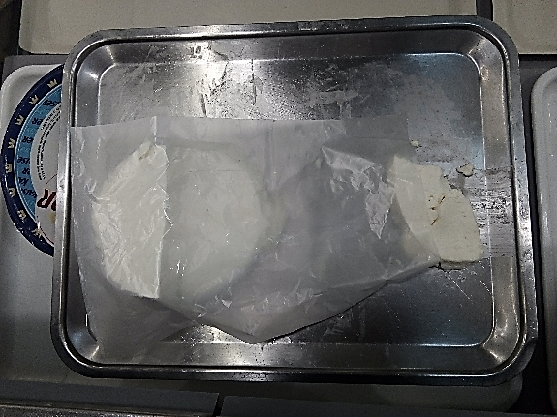
Charcuterie/fromage: Le produit ricotta entamé la veille n'était pas identifié.

Slide 3
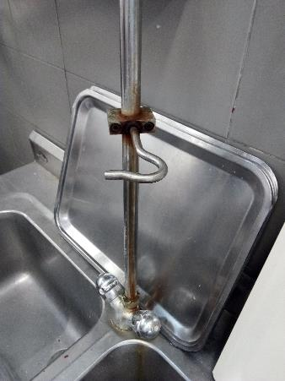
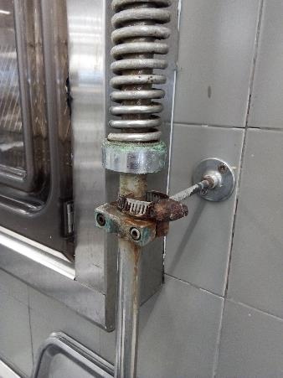
Charcuterie/fromage: Présence de rouille au niveau de la douchette du système 3 bacs

Slide 4
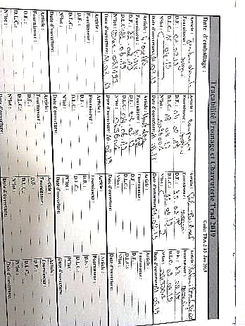
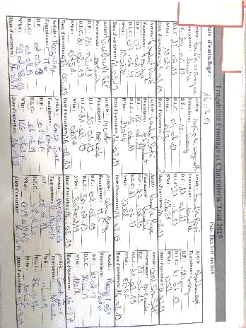
Charcuterie/fromage: Absence d'enregistrement de la date d'ouverture du produit rappé à la mozzarella ainsi que certains N°lot des produits tracés sur les feuilles de traçabilités.

Slide 5
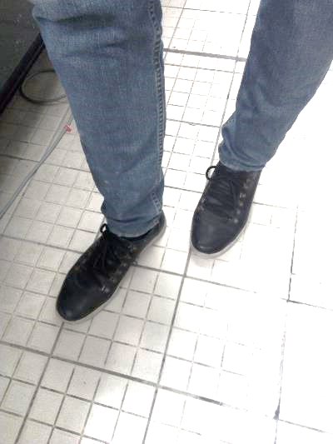
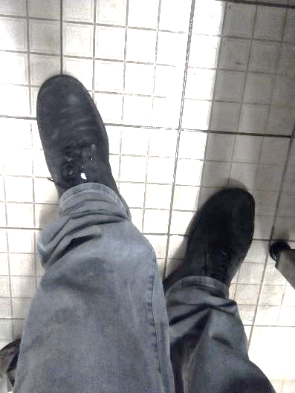
Les employés qui assurent le traitement et la vente au niveau des rayons (charcuterie/fromage, traiteur, boucherie et poissonnerie portent des espadrilles.

Slide 6
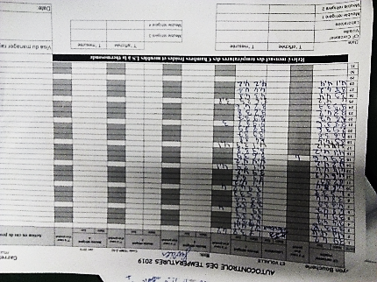
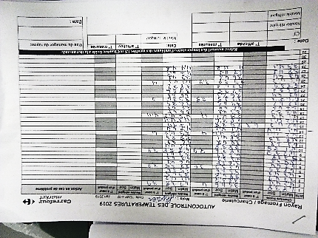
Charcuterie/fromage et boucherie: L'enregistrement des températures dans le tableau de relevé mensuel n'était pas réalisé pour le mois de février 2019.

Slide 7
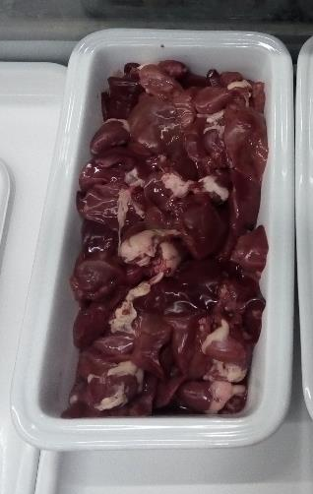
Boucherie: Absence d'égouttoirs pour l'exposition des abats. Ces produits baignaient dans leur exsudats.

Slide 8
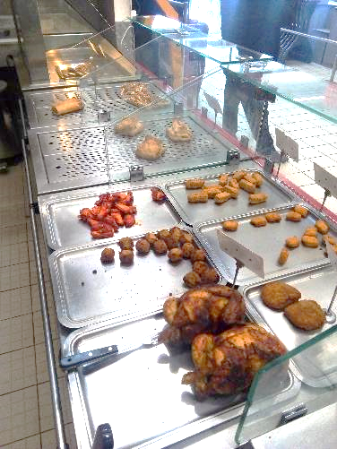
Traiteur: Les meubles d'exposition étaient partiellement protégés.

Slide 9
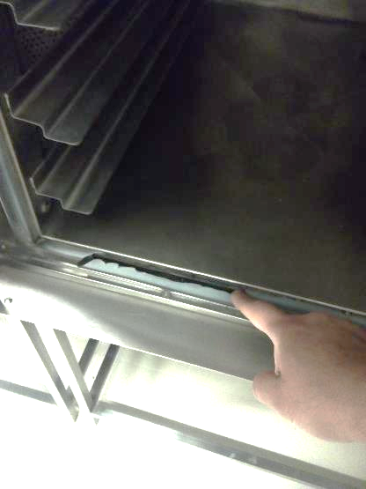
Boul/pât: Les jointures des deux fours étaient usées.

Slide 10
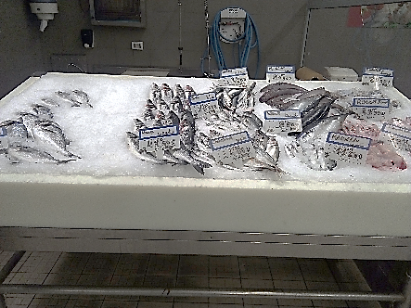
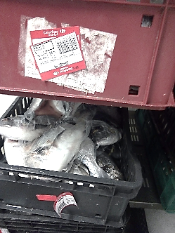
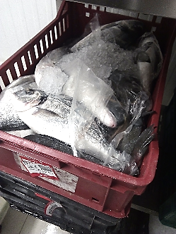
Poissonnerie: Manque de glaçage des produits exposés sur l’étale et au niveau de la CF.

Slide 11
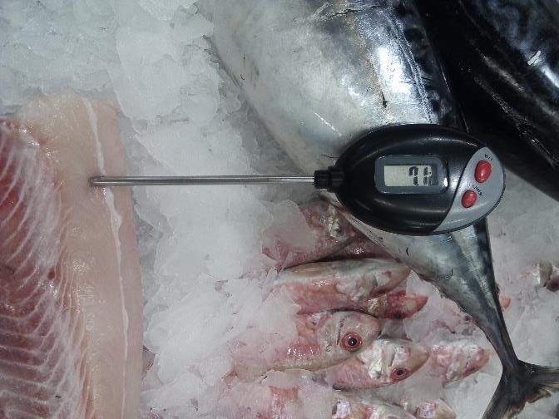
Poissonnerie: La température à cœur des poissons exposés sur l'étale n'était pas satisfaisante. Exp: T chien de mer: 7°C

Slide 12
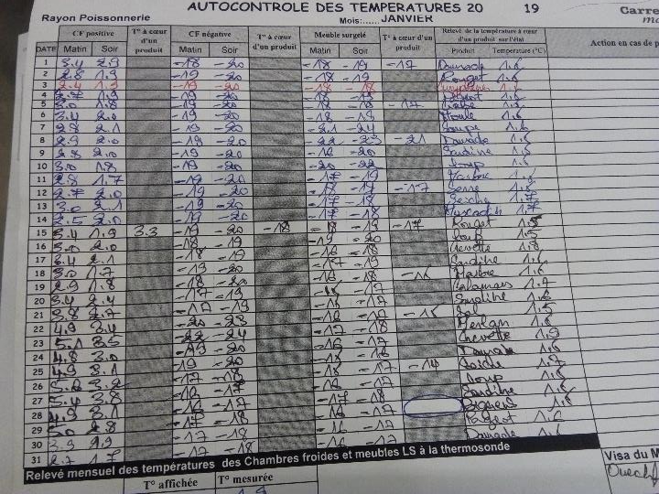
Poissonnerie: Absence d'enregistrement de la température à cœur pour le 29/01/19.

Slide 13
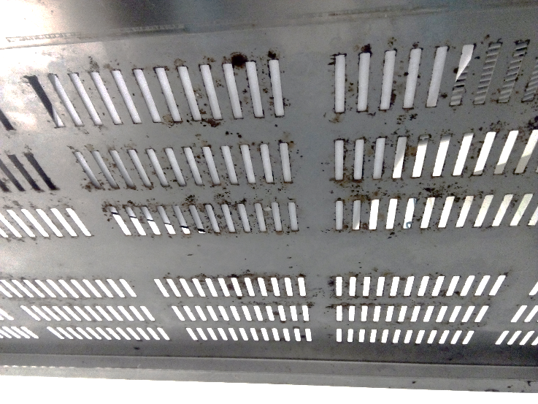
Poissonnerie: Présence de piqures de moisissures en bas des étagères de stockage.

Slide 14
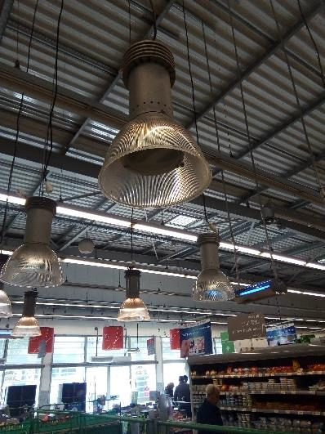
FLEG: Présence de 3 lampes non fonctionnelles au dessus du rayon.

Slide 15
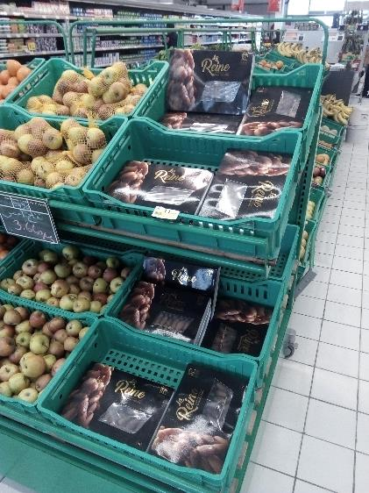
FLEG: Exposition des paquets de dattes préemballés à température ambiante.

Slide 16
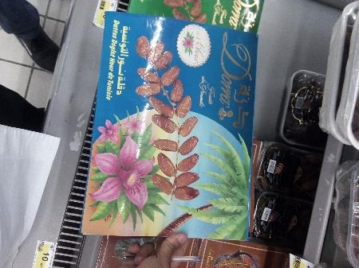
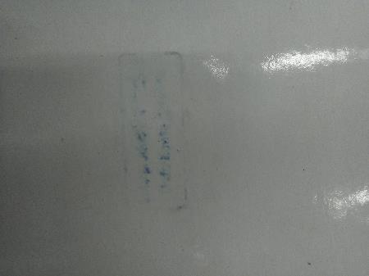
FLEG: Présence de deux paquets de dattes "Dorra" dont les DF, DLC et N°Lot étaient illisibles.

Slide 17
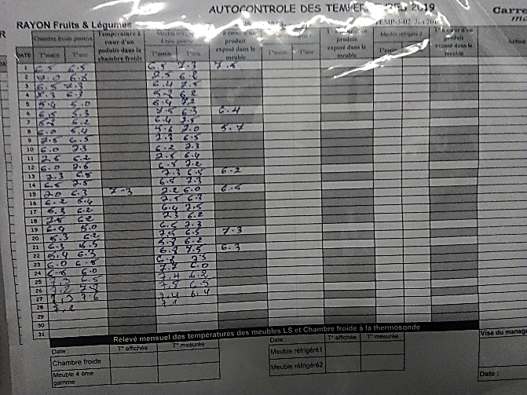
FLEG: Absence d'enregistrement de la température à cœur pour le 27/03/19.
Absence d'enregistrement des température pour le tableau de relevé mensuel du mois de janvier.

Slide 18
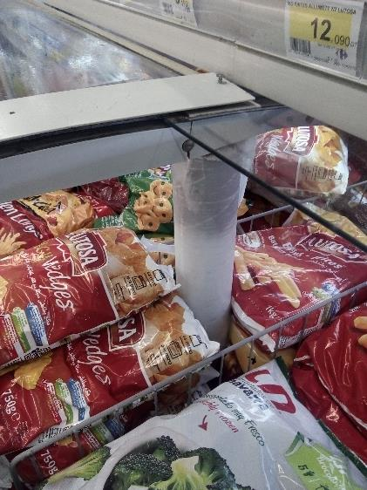
PLS: Le cadre de la vitre coulissante était cassé au milieu. Utilisation d'un tube comme appui pour retenir le meuble froid d'exposition des produits surgelés.

Slide 19
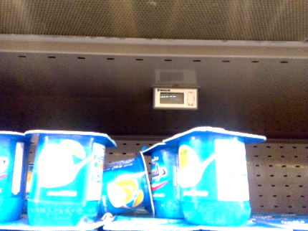
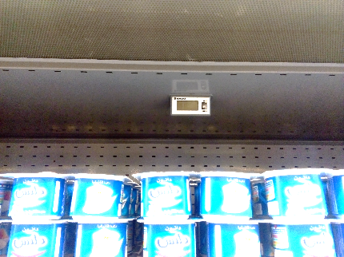
PLS: Présence de deux afficheurs non fonctionnels au niveau du meuble froid d'exposition des yaourts.

Slide 20
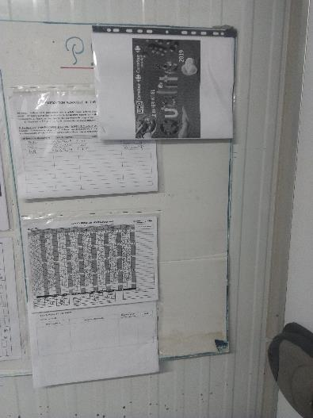
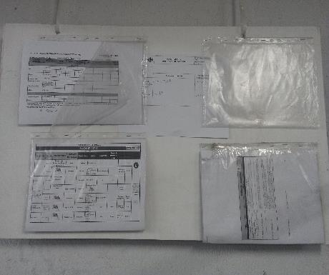
Absence de l’ancien rapport au niveau des tableaux d’affichages des rayons PLS et PGC

Slide 21
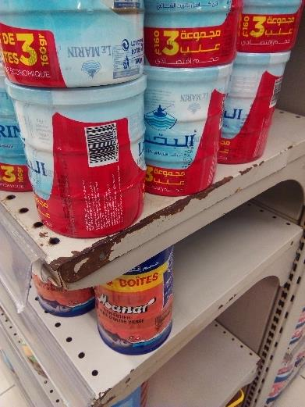
PGC: La peinture de certaines étagères était écaillée.

Slide 22
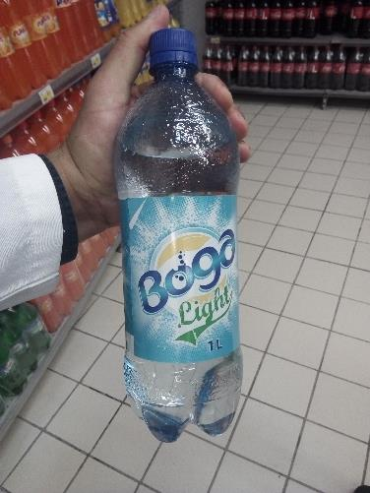
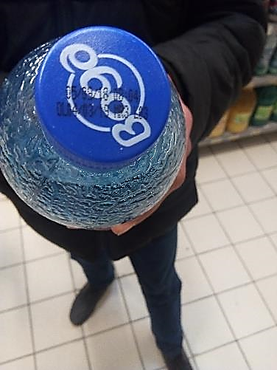
Présence de 2 bouteilles de boissons gazeuses dont la DLC était dépassée depuis le 04/03/19.

Slide 23
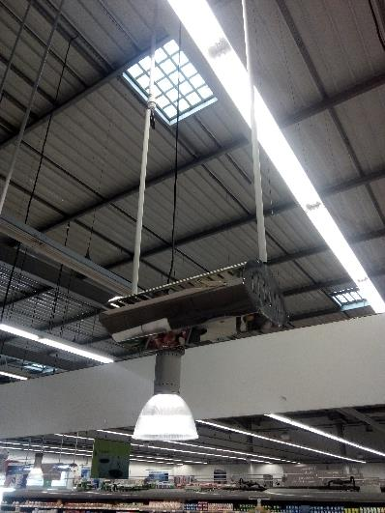
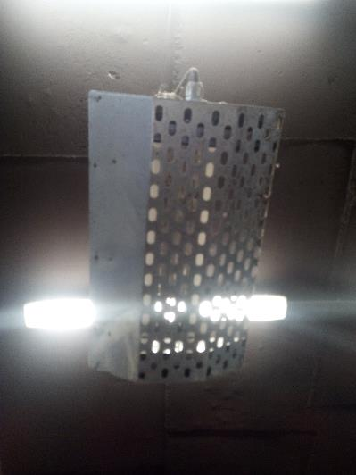
Les DEIV présents au niveau du rayon boucherie et dans la réception n'étaient pas fonctionnels le jour de l’audit.

Slide 24
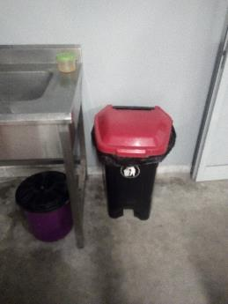
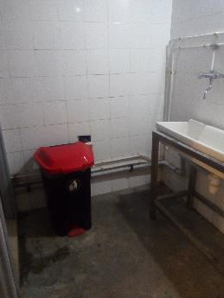
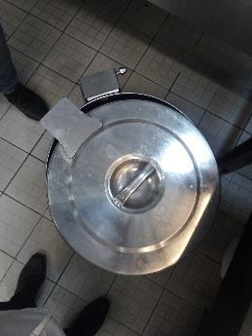
Les pédales poubelles dans le rayon traiteur, salle de pause et vestiaire hommes étaient rompues.

Slide 25
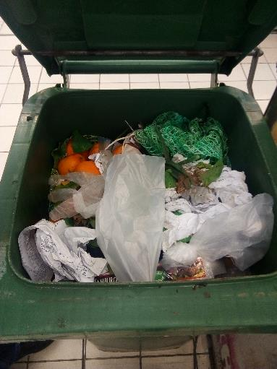
La poubelle au rayon n'était pas munie de sac.

Slide 26
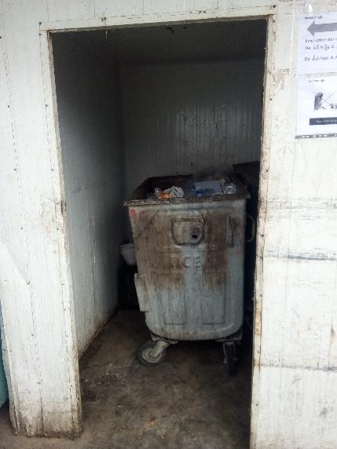
Le local poubelle était dépourvu de porte.
Absence de système de climatisation dans le local poubelle.

